Slide 1
Детская и подростковая маммология и лучевая диагностика. Норма. Временные отклонения от нормального состояния. Аномалии развития
Красноярский государственный медицинский университет им. проф. В.Ф.
Войно-Ясенецкого
Кафедра лучевой диагностики ИПО
Выполнила: ординатор 2 года обучения, Цыклинская Алена Валерьевна
Красноярск, 2019

Slide 2
Актуальность
Патология молочных желез встречается с момента рождения и увеличивается в период полового созревания. В детском возрасте онкология молочных желез встречается крайне редко, но ее отсутствие не уменьшает значимости в выявлении и лечении не раковых заболеваний молочных желез, что может являться причиной осложнений в будущем.
Существующие классификации патологий молочных желез не отражают ее состояний в детском возрасте, поэтому создана клиническая классификация, учитывающая норму в различные периоды времени, временные отклонения, аномалии развития и патологию.
Детская и подростковая маммология – подразумевает в себе несколько ключевых задач: диагностическую (направленную на раннюю диагностику и коррекцию выявленных проблем), а так же социальную (включающую формирование ряда медико-социальных привычек).

Slide 3
Согласно современным классификациям у детей и подростков выделяют
аномалии,
нарушения развития (дисморфии),
неопухолевые заболевания,
доброкачественные опухоли молочных желез
злокачественные опухоли молочных желез.

Slide 4
Клиническая классификация состояний молочных желез встречаемых в детской и подростковой практике:
1. Норма (здоров) Телархе ( от 8 лет у девочек)
2. Временные отклонения от нормального состояния
• Физиологическое нагрубание молочных желез у новорожденных • Изолированное преждевременное телархе • Ювенильная гинекомастия • Галакторея (наведенная – мамины гормоны, во время грудного вскармливания)
3. Аномалии развития
• Атрофия • Ателия • Амастия • Полителия • Полимастия • Асимметрия молочных желез (до 100мл;и более 100мл. разница) • Макромастия • Микромастия • Койломастия

Slide 5
4. Патологические состояния
• Преждевременное телархе (выявление дополнительных признаков преждевременного полового созревания) • Гинекомастия (появление протоковой системы) • Масталгия • Мастопатия • Киста молочной железы (до 0,5 см и более 0,5 см) • Фиброаденома • Внутрипротоковая патология • Инфекции и воспаление (нелактационный мастит) • Патология соска (милиум, атерома, телит)

Slide 6
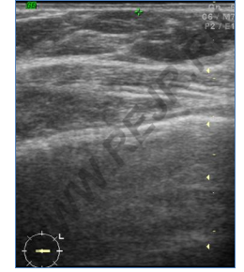
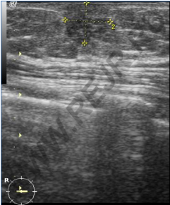
Вплоть до пубертатного периода молочные железы у мальчиков и девочек одинаковы и представляют из себя сосок и ареолу. Развитие молочной железы является первым признаком начала полового созревания у девочек. Увеличение молочной железы начинается обычно в 11-12 лет, но может произойти раньше или позже (от 8 до 13-14 лет), что тоже считается нормальным. В этом появление зачатков железистой ткани под сосками называется – телархе.
Эхокардиограмма молочной железы девочки 8 лет. Ультразвуковая картина молочной железы у детей. Норма. Жировая и фиброзная ткань.
Эхокардиограмма девочки 12 лет. Ультразвуковая картина начала роста молочной железы в возрасте от 8 до 14 лет – норма - Телархе. (Зачаток железистой ткани под соском).

Slide 7
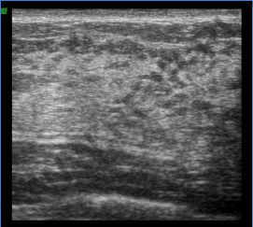
При дальнейшем процессе развития молочной железы начинается формирование железистой ткани.
Ультразвуковая картина ткани молочной железы в пубертатном возрасте – норма. Железистая ткань.

Slide 8
Временные отклонения от нормального состояния
Встречается у 60 % новорожденных, одинаково часто у мальчиков и девочек первых недель жизни. Данное состояние обусловлено особенностями функционирования эндокринной системы новорожденного и влиянием материнских гормонов попавших в кровоток ребенка в процессе родов и является нормой. В течение нескольких недель у большинства новорожденных молочные железы спонтанно возвращаются к исходным размерам, хотя у 1,5-2 % нагрубание может сохраняться до 8-10 месяцев.
Ультразвуковая картина появления зачатков стромы под соском при физиологическом нагрубании, изолированном телархе и ювенильной гинекомастии)

Slide 9
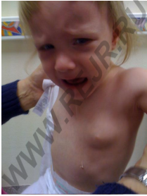
Изолированное преждевременное телархе
Встречается у девочек от 6 месяцев до 7 лет и проявляется увеличением молочных желез. Процесс может наблюдаться с одной или двух сторон, является изолированным.
Визуальный осмотр и пальпация – позволяет заподозрить увеличение молочной железы. При этом визуальное увеличение молочных желез может затруднять определение истинного объема железистой ткани.
Ультразвуковое обследование позволяет провести дифференциальный диагноз и определить точный объем железистой ткани и степень ее развития (наличие или отсутствие протоковой системы).
Увеличение молочных желез может быть – ложным за счет жировой ткани, это подтверждается или опровергается сонографически и такой ребенок не нуждается в дальнейшем наблюдении по данной патологии.
Девочка 5 лет с увеличенными молочными железами

Slide 10
Обычно молочные железы уменьшаются до нормальных размеров в течение года, но в некоторых случаях остаются увеличенными вплоть до пубертатного периода.
Не зависимо от предполагаемой причины, увеличение молочных желез у девочек допубертатного возраста требует обследования с целью исключить истинное преждевременное половое развитие.
Прогноз при изолированном преждевременно телархе благоприятный. Дети с данной патологией должны наблюдаться у маммолога с динамическим контролем + ультразвуковое исследование молочных желез (УЗИ) раз в 6 месяцев.
Ультразвуковая картина зачатков стромы с двух сторон. Под сосками визуализируется плотная плохо дифференцированная железистая ткань. Изолированное преждевременное телархе.

Slide 11
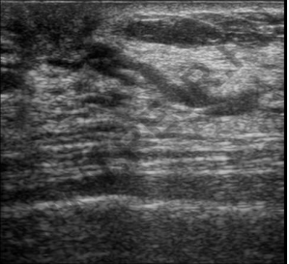
Гинекомастия
При истинной гинекомастии трансформация грудных желез у мальчиков идентична развитию молочных желез девочек.
Ультразвуковое обследование позволяет провести дифференциальный диагноз и определить точный объем железистой ткани и степень ее развития (наличие или отсутствие протоковой системы).
Жировая (ложная) гинекомастия – увеличение железы за счет разрастания жирового компонента.
При этом на эхограмме увеличенной железы преобладает жировой компонент в виде множественных гипоэхогенных структур, формирующий весь массив увеличенной железы.
Мальчик 12 лет. Увеличение молочных желез за счет железистой ткани. Ювенильная гинекомастия.
Ультразвуковая картина гинекомастии у мальчика в 13 лет. На фоне железистой ткани хорошо видны протоки.

Slide 12
Начало формирования и роста молочных желез характеризуется на сонографии, как и у девочек – подростков, появлением в позадисосковой области зон сниженной эхогенности – это элементы формирования протокой системы, конфигурация может быть шарообразной, овальной либо распластанной, зависит от силы нажатия датчиком, без четкой капсулы.
Мальчик 15-ти лет жалуется на болезненную припухлость сосков. На УЗИ сразу позади соска определяется почти анэхогенная зона неправильной формы, с нечетким контуром, больше слева (1, 2). Заключение: Двусторонняя гинекомастия, S>D. Маммография подтверждает диагноз (3).
http://diagnoster.ru/uzi/lektsii/uzi-molochnoy-zhelezyi-u-detey

Slide 13
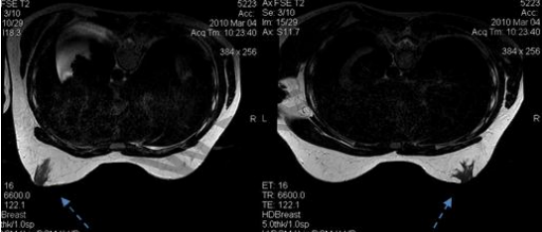
Исследование гинекомастии при МРТ хорошо показывает степень созревания железистого компонента, но не является необходимой при диагностике данной патологии
Магнитно-резонансное исследование молочных желез. Мальчик 12 лет с двусторонней гинекомастией.

Slide 14
На УЗИ ложная (1) и истинная гинекомастия (2, 3). При ложной гинекомастии в месте грудной железы видно только выраженный слой подкожного жира — гипоэхогенные жировые дольки и гиперэхогенные соединительнотканные структуры (1).
http://diagnoster.ru/uzi/lektsii/uzi-molochnoy-zhelezyi-u-detey

Slide 15
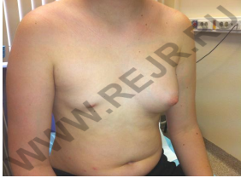
Аномалии развития молочной железы
Атрофия молочной железы (гипомастия) – встречается вследствие потери жировой и поддерживающей соединительной ткани, может быть следствием врожденного отсутствия или недоразвития железистой ткани, системного расстройства, лучевой терапии, врожденной дисфункции надпочечников. Наиболее распространенная причина - дефицит массы тела.
Крайней степенью недостаточности развития желез является амастия (полное отсутствие железистой ткани, входит в структуру врожденного синдрома Поланда)
Атрофия правой молочной железы. Девочка 12 лет с синдромом Поланда.

Slide 16
Синдром Поланда — это аутосомно-рецессивное заболевание с односторонним частичным или полным отсутствием грудных мышц. На стороне поражения часто имеется гипо- или аплазия молочной железы, деформация грудной клетки, дефекты кисти. Важно помнить, что в диспластичной молочной железе может развиваться рак.
Девушка с синдромом Поланда беспокоится по поводу плотного образования справа от грудины. На УЗИ послойно — гиперэхогенная кожа, тонкий гипоэхогенный слой подкожного жира, грудная мышца отсутствует, почти анэхогенная округлая структура с затенением позади — нормальное ребро. На маммограмме гипоплазия молочной железы и практически полное отсутствие грудной мышцы справа.
http://diagnoster.ru/uzi/lektsii/uzi-molochnoy-zhelezyi-u-detey

Slide 17
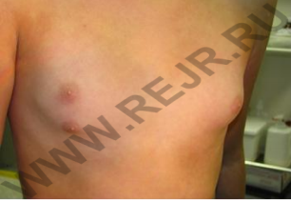
Полителия с двух сторон
Ателия – отсутствие соска, требует хирургической коррекции. Рекомендуется пластическая операция по формированию соска и ареолы после 18 лет. Более раннее вмешательство может привести к повреждению зачатков молочной железы.
Полителия - увеличение количества сосков, которые локализуются по эмбриональной молочной линии от медиоклавикуллярной (аксиллярной) области к середине паховой складки
Молочные железы пациентки с полимастией и полителией.
Справа заметно удвоение соска.

Slide 18
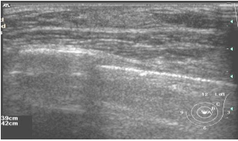
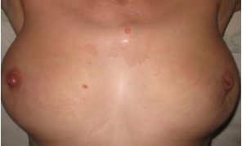
Полимастия – встречается у 5 % женщин, характеризуется аномально расположенными очагами железистой ткани, которые могут формировать дополнительные выпячивания в области грудной стенки, чаще в аксиллярных областях.
Эхограмма пациентки М., 9 лет. В позадисосковой области левой ГЖ лоцируется гиперэхогенный участок без четких контуров –жировая ткань.
Полимастия у пациентки Ж., 16 лет.

Slide 19
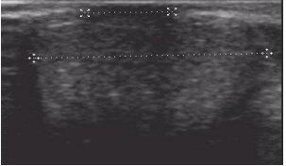
Полимастия у пациентки Ж., 16 лет.
На эхограммах представлено изображение дополнительной ГЖ, расположенной над проекцией грудины в виде овального участка жировой ткани, четко ограниченного, с соском над поверхностью.

Slide 20
Асимметрия молочных желез (до 100 мл; и более 100 мл. разница) Это состояние может развиваться в результате травмы зачатка молочной железы в детском возрасте, хотя во многих случаях причину асимметрии установить не удается. Окончательно оценить асимметрию железы можно к концу полового созревания.
Асимметрия молочных желез (больше справа)
Ассиметрия грудной железы у пациентки О., 16 лет.

Slide 21
Используемая литература:
Травина М.Л. Детская и подрастковая маммология и лучевая диагностика. Научный центр здоровья детей РАМН. г. Москва, Россия
Головко Т.С., Скляр С.Ю., Климнюк Г.И., Озеран Н.В.,Крахмалева А.С., Францевич К.А. Возрастные аспекты медицинской визуализации грудных желез (часть 1 – детская онкология)
3. http://diagnoster.ru/uzi/lektsii/uzi-molochnoy-zhelezyi-u-detey/

